Slide 1
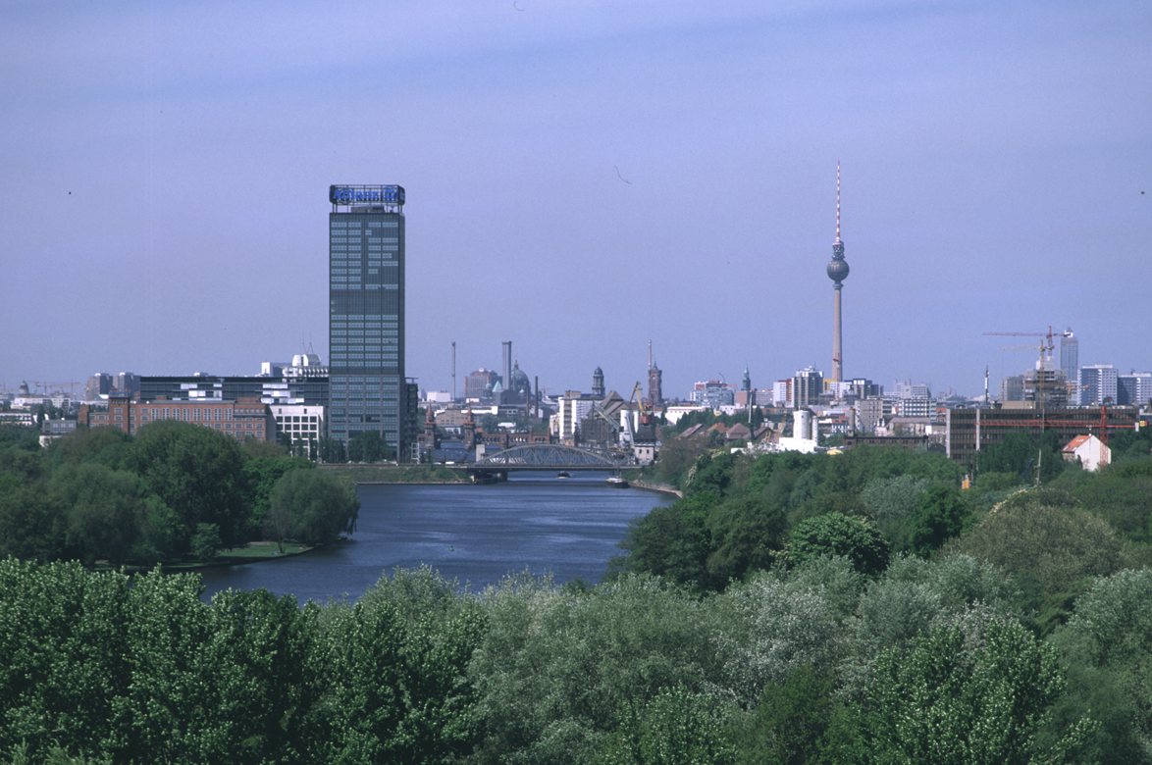


Le Coefficient de Biotope par Surface (CBS)
à Berlin
Notes:
1

Slide 2
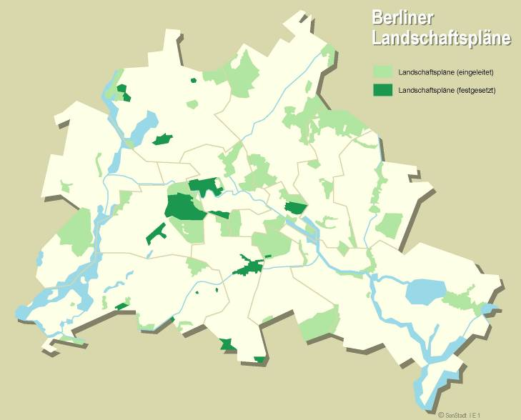
Les plans de paysage
Notes:
2

Slide 3
Procédure d‘un Plan de Paysage
Initiation
Participation du public
Consultation des organisations
responsables d'intérêt public
Publication officielle dans les médias
L’approbation du parlement
Notes:
3

Slide 4
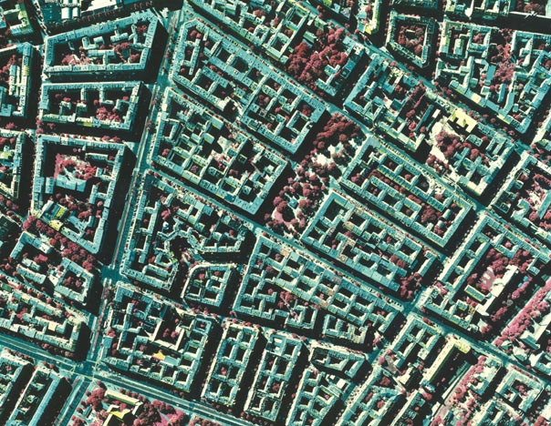
La structure du centre ville
Luftbild von geschlossener Blockbebauung
Notes:
4

Slide 5
Le centre-ville vert de Berlin
Le Coefficient de Biotope par Surface
Situation
Une haute densité de constructions et de grandes nuisances environnementales caractérisent particulièrement le centre-ville. Les surfaces à usage intensif sont souvent gravement limitées dans leur fonction par :
une forte imperméabilisation du sol,
une alimentation insuffisante des nappes phréatiques
due à l‘écoulement rapide des précipitations dans les
canalisations,
le manque d‘humidité atmosphérique et l‘excès de
réchauffement,
un rétrécissement croissant de l‘espace vital pour
la faune et la flore, manque d‘espaces verts
  suffisants.
Cour d‘un édifice typique
du 19e siècle à Prenzlauer Berg
Notes:
5

Slide 6
Centre-ville vert de Berlin
Le Coefficient de Biotope par Surface
Objectifs et contenus
garantir et améliorer le microclimat et l‘hygiène atmosphérique,
garantir et développer la fonction des sols et l'alimentation de la nappe phréatique
créer et revaloriser l‘espace vital pour la faune et la flore,
améliorer l‘environnement de l‘habitat.
Le CBS peut être fixé dans un plan de paysage pour certaines zones urbaines choisies, présentant des structures similaires.
Notes:
6

Slide 7
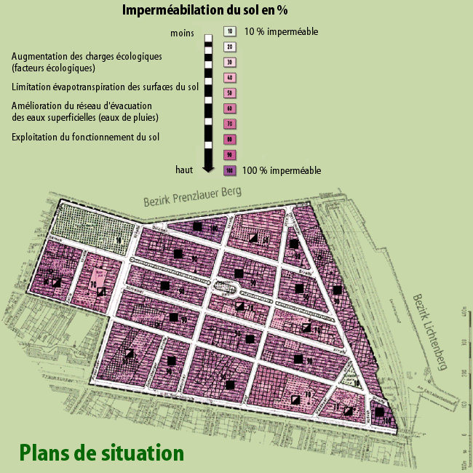
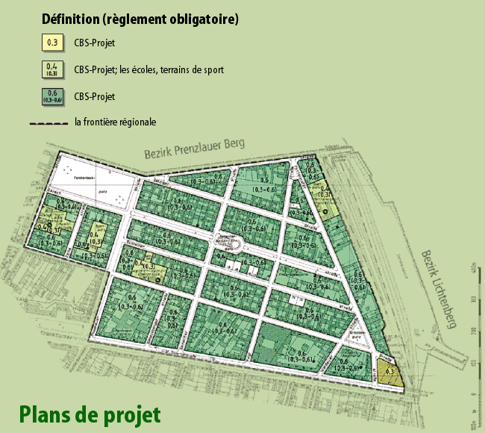
Le centre-ville vert de Berlin - Coefficient de Biotope par Surface
Le plan de paysage
Notes:
7

Slide 8
Plan de paysage - situation
Plan de paysage - projection
Notes:
8

Slide 9
CBS-Projet
Restructuration/ élargissement des bâtiments
création de pièces nouvelles / extensions, augmentation de l'emprise au sol (DC)
Constructions neuves
DC
CBS
Appartements (exclusivement pour y habiter et d'utilisation mixte des étages sans utilisation commerciale de l'espace libre)
jusqu'à 0,37
0,38 à 0,49
à partir de 0,50
0,60
0,45
0,30
0,60
Utilisation industrielle et commerciale (la mixité d'utilisation commerciale avec l'utilisation de l'espace libre)
0,30
0,30
Utilisation des zones urbaines centrales
(exploitation commerciale ainsi que les établissements centraux de l'économie, de l'administration et autres utilisations des zones urbaines centrales)
0,30
0,30
Installations d'intérêts
(culturels et sociaux)
jusqu'à 0,37
0,38 à 0,49
à partir de 0,50
0,60
0,45
0,30
0,60
Notes:
9

Slide 10
Les écoles (différents types d'écoles publiques, écoles des métiers, centres scolaires et terrains de sports)
0,30
0,30
Jardins d'enfants
jusqu'à 0,37
0,38 à 0,49
à partir de 0,50
0,60
0,45
0,30
0,60
Infrastructures Techniques
0,30
0,30
Notes:
10

Slide 11
Le centre-ville vert de Berlin –
Le Coefficient de Biotope par Surface
Calcul du CBS
Le coefficient de biotope par surface décrit la proportion entre toutes les surfaces favorables à la nature sur la parcelle et la surface totale de la parcelle.
CBS = ^{Surfaces écoaménageables}
^{Surface de la parcelle}
Notes:
11

Slide 12




Coefficient valeur écologique par m²
des types de surface
Description des types de surface
Surfaces
imperméables
0,0
Revêtement imperméable pour l'air et l'eau, sans végétation
(par ex. béton, bitume, dallage avec une couche de mortier)
Surfaces
semi-perméables
0,3
revêtement perméable pour l'air et l'eau, normalement pas de végétation
(par ex. clinker, dallage mosaïque, dallage avec une couche de gravier/sable)
Surfaces
semi-ouvertes
0,5
revêtement perméable pour l'air et l'eau, infiltration d'eau de pluie, avec végétation
(par ex. dallage de bois, pierres de treillis de pelouse)
Espaces verts
sur dalle
0,5
Espaces verts sur les dalles de rez-de-chaussée et garages souterrains avec une épaisseur de terre végétale jusqu'à 80 cm
Notes:
12

Slide 13





Espaces verts
sur dalle
0,7
Espaces verts sans corrélation en pleine terre avec une épaisseur de terre végétale au moins de 80 cm
Espaces verts
en pleine terre
1,0
Continuité avec la terre naturelle, disponible au développement de la flore et de la faune
Infiltration d'eau de pluie par m² de surface de toit
0,2
Infiltration d'eau de pluie pour enrichir la nappe phréatique, infiltration dans des surfaces plantées
Verdissement vertical, jusqu'à la hauteur de 10 m
0,5
Végétalisation des murs aveugles jusqu'à 10 m
Planter la toiture
0,7
Planter sur les toits de manière extensive ou intensive
Notes:
13

Slide 14
Exemples de calcul
Chaque parcelle offre des possibilités différentes pour l‘aménagement des surfaces.
Situation
[Coefficient emprise au sol 0.59]
Surface de parcelle 479 m²
Surface emprise au sol 279 m²
Surface espace libre 200 m²
Calcul: CBS existant
140 m² Asphalte x 0,0 = 0 m²
59 m² cailloutis avec pelouse x 0.5 = 30 m²
1 m² sol ouvert x 1.0 = 1 m²
31
CBS
= 0.06
479
CBS nécessaire = 0.3
Notes:
14

Slide 15
Exemples de calcul
Variante 1
La reduction de la surface d‘asphalte, l‘échange de revêtement et l‘agrandissement de l‘espace vert en pleine terre permettent de réaliser le CBS de 0.3 sur la surface de la cour.
Calcul: CBS Variante 1
115 m² Espace vert en
pleine terre. x 1.0 = 115.0 m²
85 m² Revêtement
de petit pavés x 0.3 = 25.5 m²
140.5
CBS
= 0.3
479
Notes:
15

Slide 16
Exemples de calcul
Variante 2
La construction d‘un garage à vélo demande l‘augmentation des surfaces semi-perméables. Maintenant le CBS nécessaire pourra seulement être réalisé en utilisant les murs et le toit.
  Calcul: CBS Variante 2
21 m² dalle de béton x 0.0 = 0,0 m²
79 m² espace vert
en pleine terre x 1.0 = 79.0 m²
100 m² revêtement de
petits pavés x 0.3 = 30.0 m²
10 m² murs végétalisés x 0.5 = 5.0 m²
41 m² toit végétalisé x 0.7 = 29.0 m²
143
CBS ----------- = 0,3
479
Notes:
16

Slide 17
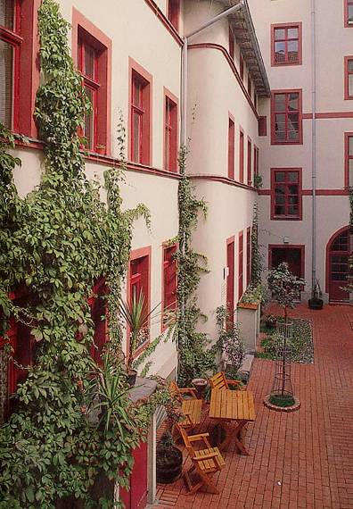
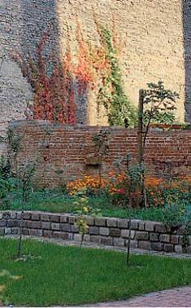
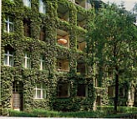
Les cours vertes de Berlin
Verdissement vertical
Cour à Kreuzberg, Fraenkelufer
Cour à Kreuzberg, Waldemarstraße
Cour à Kreuzberg, Dresdener Straße
Notes:
17

Slide 18
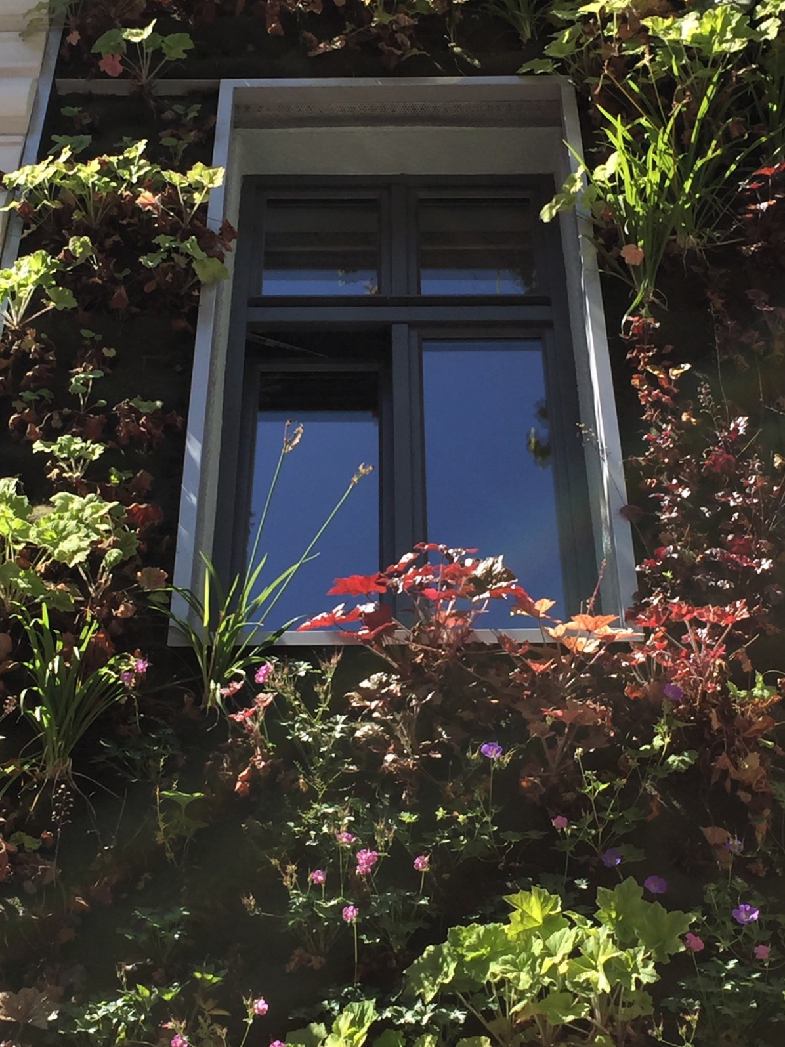
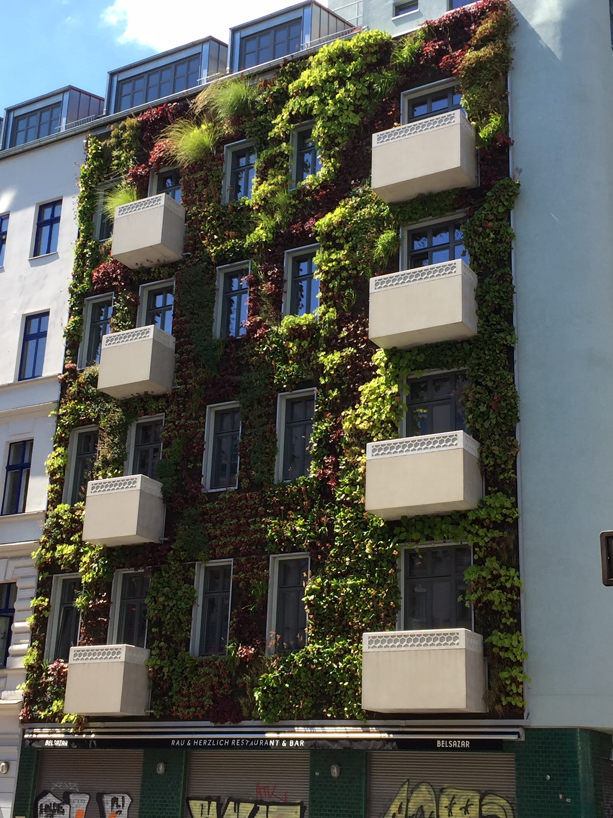
Les cours vertes de Berlin
Verdissement vertical
Façade à Kreuzberg, Reichenberger Strasse

Slide 19
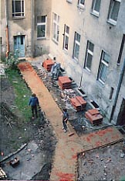
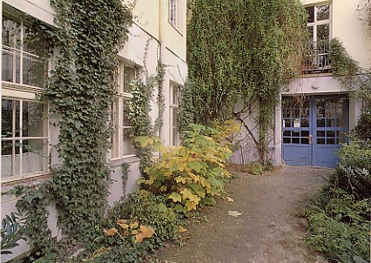
Les cours vertes de Berlin
Verdissement vertical
Avant:
Après:
Décoration et protection de la facade – cour à Tiergarten, Derfflingerstraße
Notes:
19

Slide 20
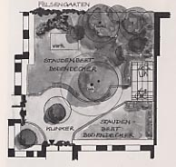
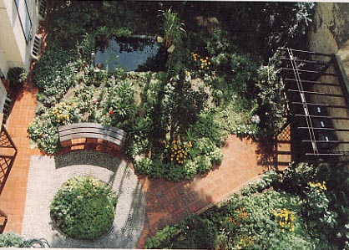
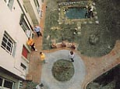
Les cours vertes de Berlin
Idée pour la cour dans la Mareschstraße
Cour dans la Mareschstraße
Les habitants pendant le travail
Notes:
20

Slide 21
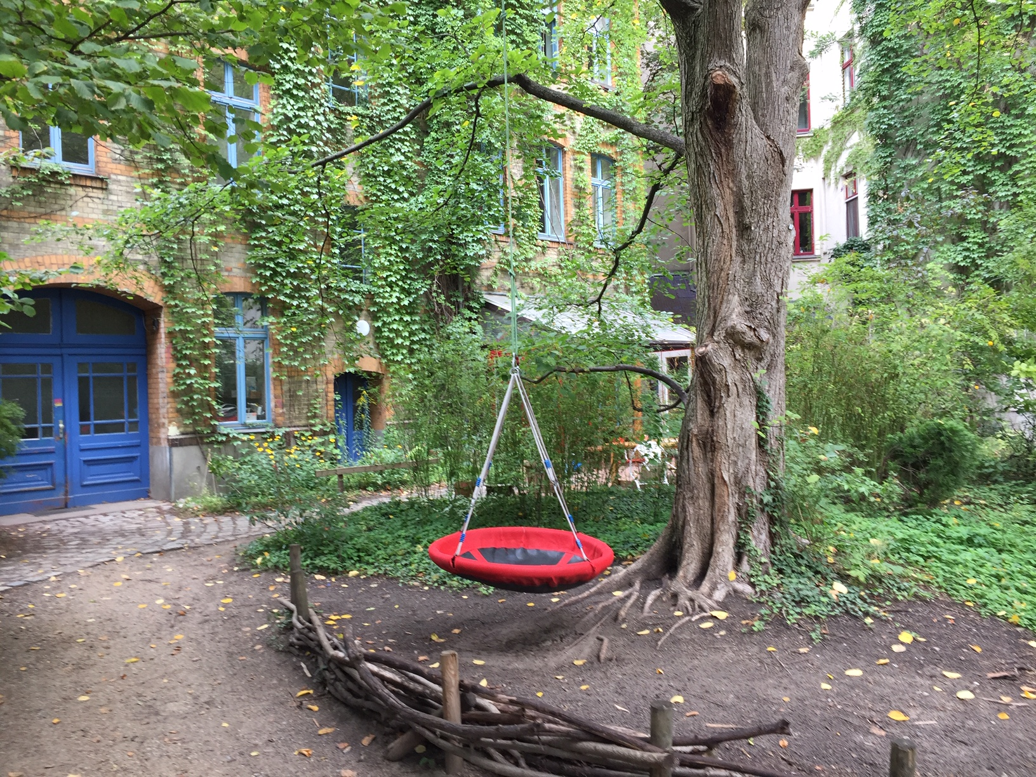
Les cours vertes de Berlin
Cour à Kreuzberg, Fraenkelufer
Notes:
21

Slide 22
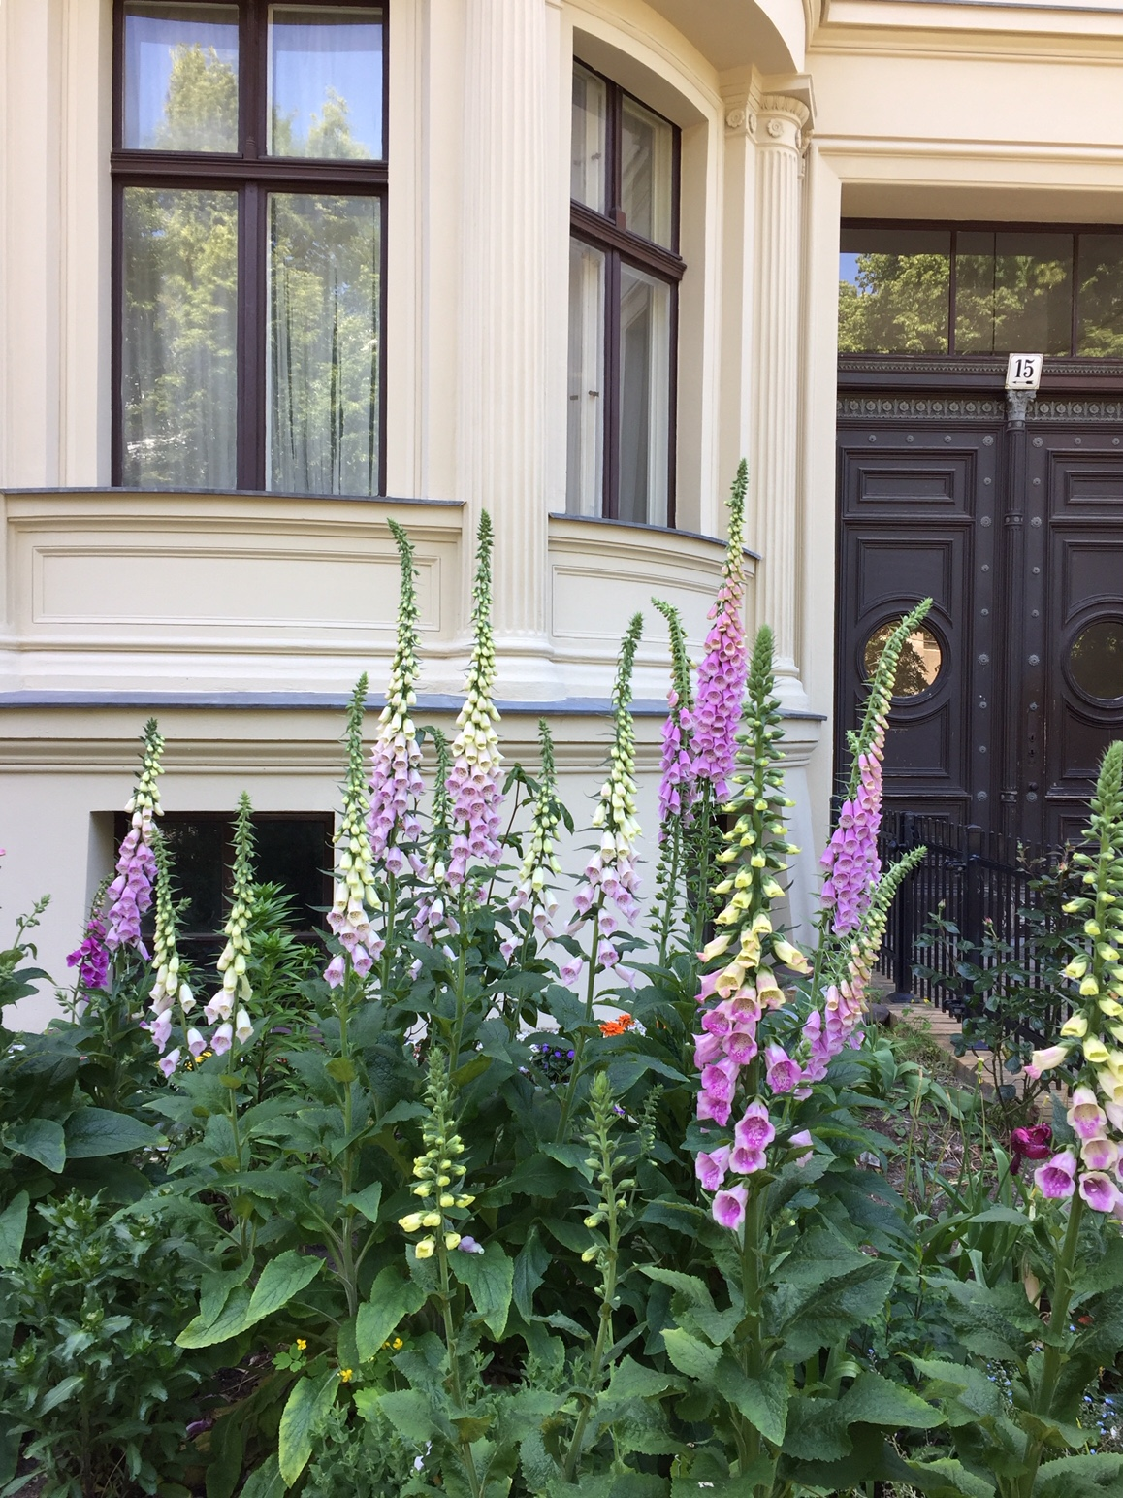
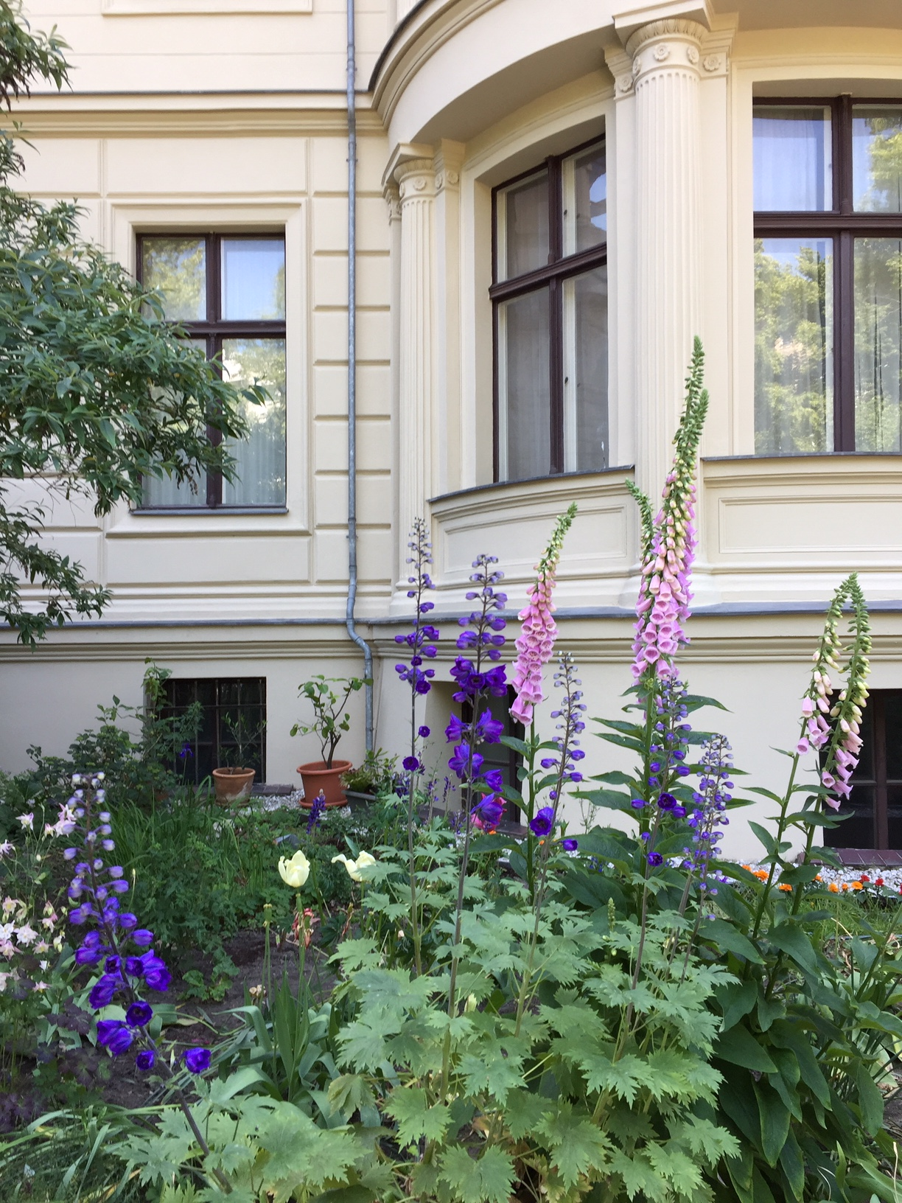
Les cours vertes de Berlin
Jardinet au rez-de-chaussée à Kreuzberg, Hornstrasse Plantes indigènes pour les abeilles

Slide 23
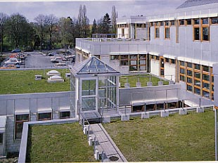
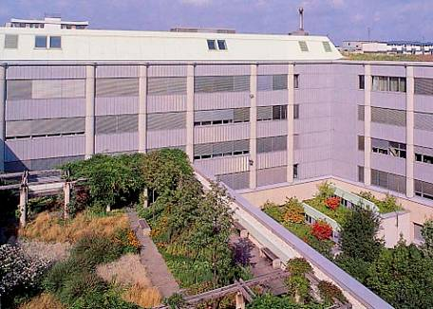
Les toits verts de Berlin
Les toits végétalisés de l'Université Libre de Berlin
Les terrasses végétalisées – administration de la Caisse d'Epargne à Wilmersdorf
Notes:
23

Slide 24
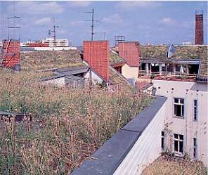
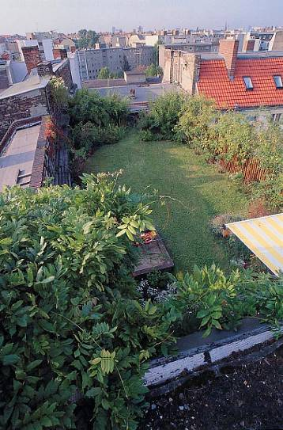
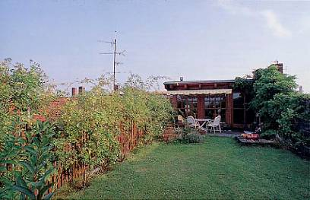
Les toits végétalisés de Berlin
Toits végétalisés extensifs sur un immeuble à Kreuzberg
Toit végétalisé intensif sur le même immeuble à Kreuzberg
Notes:
24

Slide 25
https://www.berlin.de/sen/uvk/natur-und-gruen/landschaftsplanung/bff-biotopflaechenfaktor/
Merci beaucoup de votre attention!!!
Notes:
25

